Slide 1
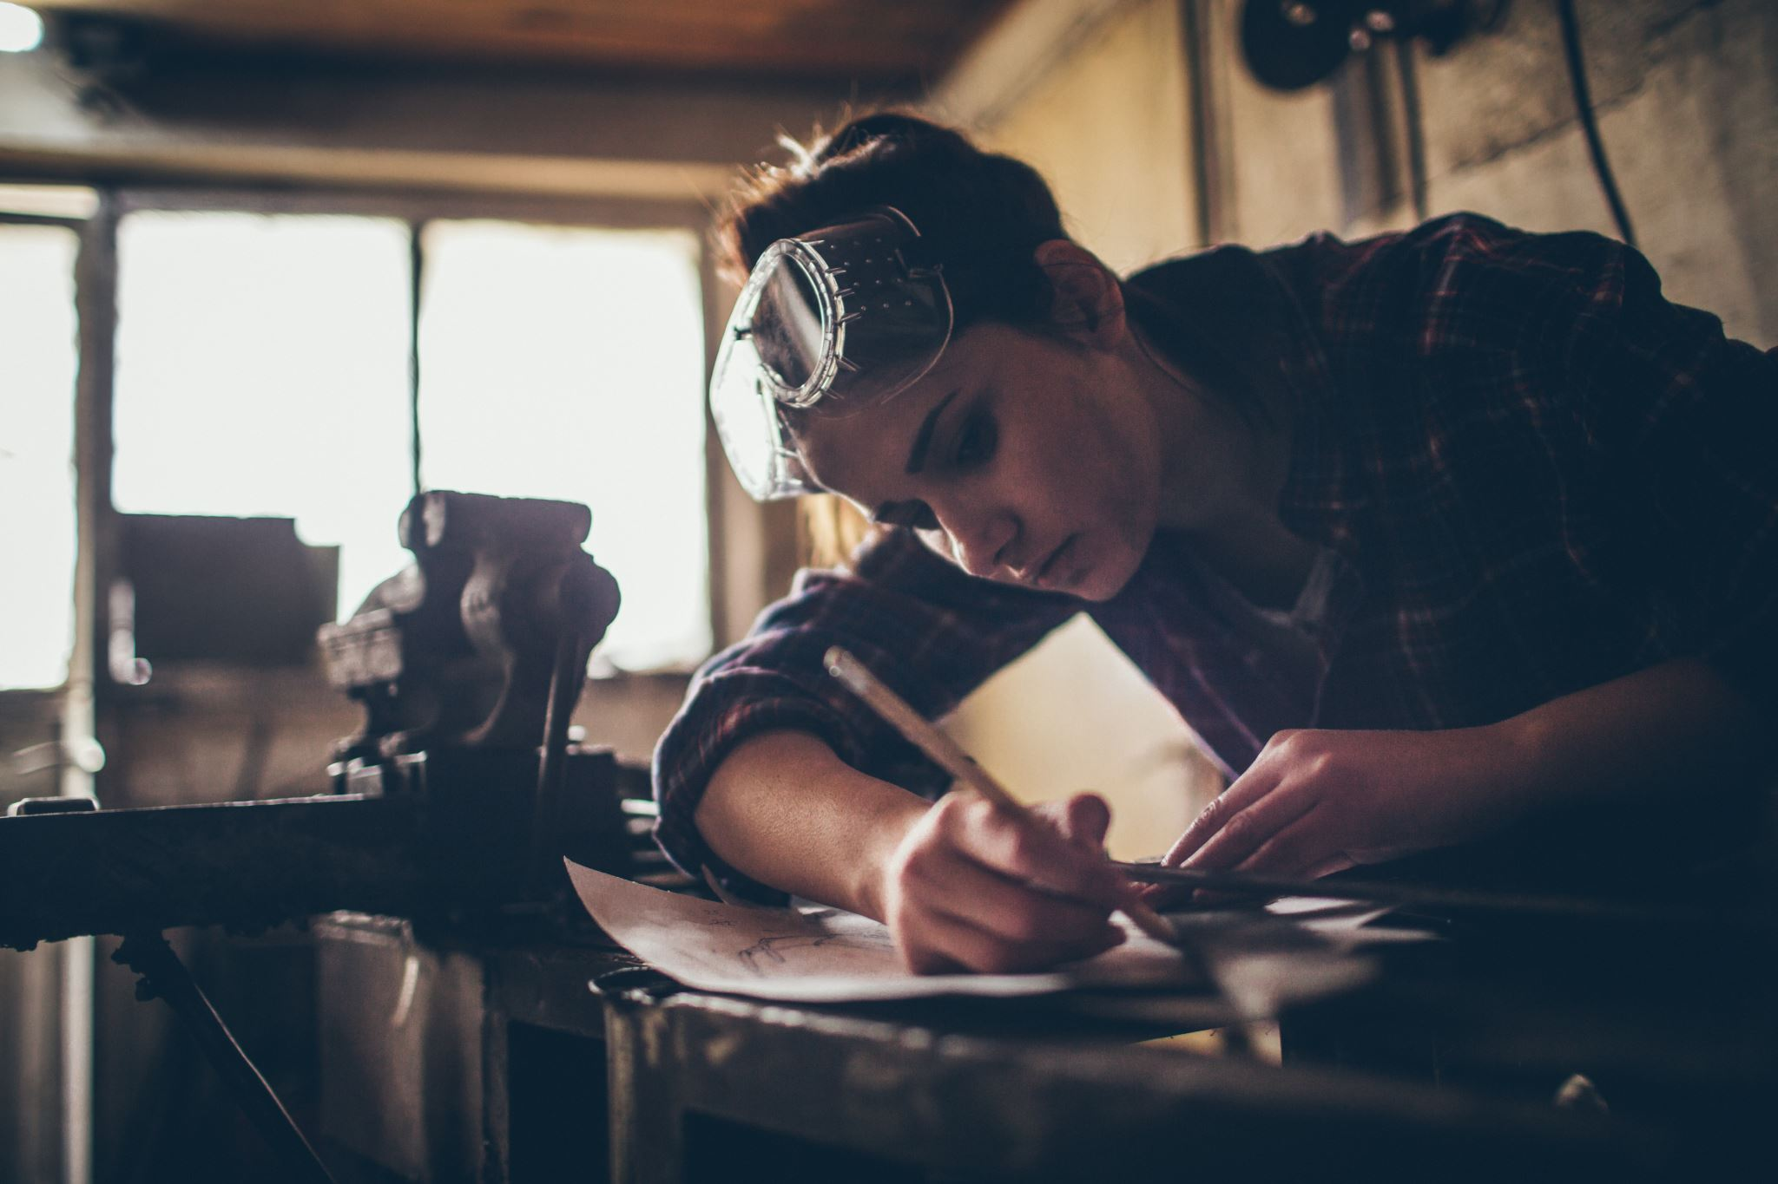
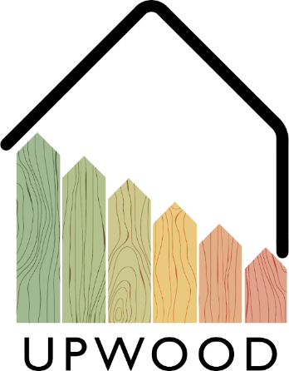
02-5 / LU2: CONSTRUCCIÓN, RENOVACIÓN Y DECONSTRUCCIÓN DE MADERA
CONECTORES Y ADHESIVOS

Slide 2
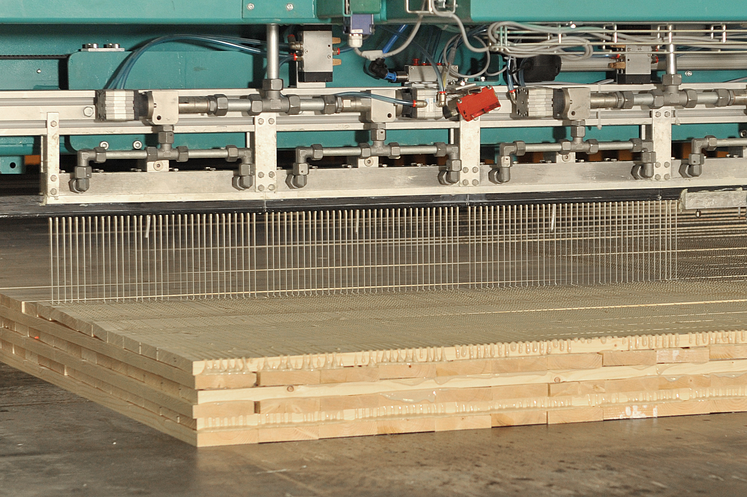
RESUMEN DE LA PRESENTACIÓN
Temas tratados
Fijaciones con tornillería
Adhesivos
Diferentes adhesivos
Uso de conectores y adhesivos
Preguntas frecuentes

Slide 3
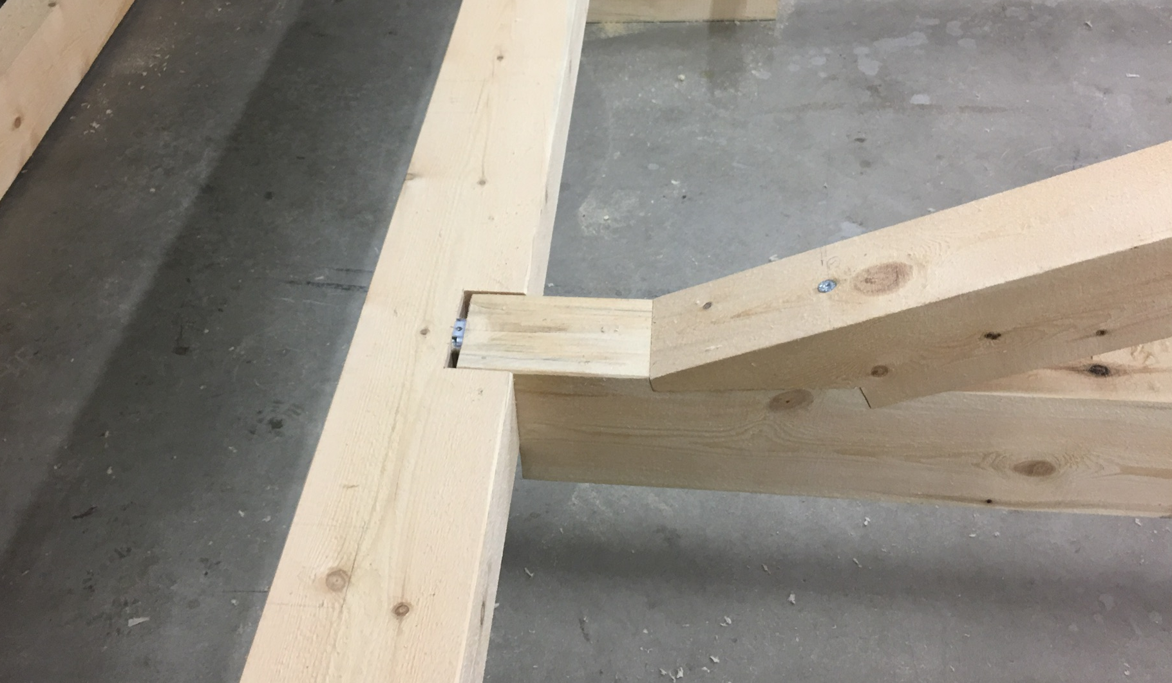
Fijaciones con tornillos
Para atornillamientos
Primero se debe establecer:
¿A qué material de construcción se adhiere?
¿Qué condiciones debe soportar la instalación?
¿Qué tipo de carga se aplica a la instalación?
Realice el trabajo de instalación con cuidado:
Taladre el orificio del tamaño correcto.
Limpie el orificio con un cepillo y aire.
Compruebe la profundidad especificada para la instalación.
Apriete el producto con cuidado.
Utilice solo productos de fijación con la marca CE.
Use equipo de protección.
3

Slide 4
Los elementos de madera rara vez se componen de una sola pieza de madera, ya que la madera es dependiente de la humedad y no es tan fuerte en todas las direcciones, por lo que los objetos de madera siempre se ensamblan a partir de varias piezas conjuntas.
Las juntas se ven afectadas por la calidad de los adhesivos, las superficies a unir y el área de la superficie adhesiva.
La soldadura de madera es un método que reemplaza al encolado. En él, dos trozos de madera se unen por fricción con mucha fuerza durante un rato, lo que hace que se calienten por el roce. Como resultado, los extremos de las fibras celulósicas se abren y pueden adherirse a fibras celulósicas similares de la pieza de acoplamiento.
Los árboles de hoja caduca forman una unión que corresponde en fuerza al pegado, pero la unión no resiste la humedad. En las coníferas, tal articulación es débil.
Adhesivos
4

Slide 5
Al elegir el adhesivo, se deben tener en cuenta las condiciones en las que se expone la junta adhesiva terminada.
A grandes rasgos, los adhesivos se pueden dividir en tres grupos según su durabilidad:
Adhesivos resistentes a la intemperie: los adhesivos deben ser más duraderos que la madera en todas las condiciones. La unión debe ser capaz de soportar las condiciones climáticas, la humedad y los microorganismos. Estos requisitos los cumplen los adhesivos fenólicos y de resorcinol y sus mezclas.
Adhesivos resistentes a la humedad: los adhesivos son adecuados para uso en interiores donde la humedad relativa puede ser bastante alta. Este grupo incluye adhesivos de melamina, así como algunos adhesivos de urea y adhesivos PVAc.
Adhesivos adecuados para uso en interiores: los adhesivos no resisten el remojo en agua y duran un tiempo limitado en estancias húmedas. A este grupo pertenecen los adhesivos para madera, urea y PVAc más utilizados.
Diferentes adhesivos
5

Slide 6
Uso de conectores y adhesivos
PRODUCTIVIDAD
EFICIENCIA
La elección del pegamento o conector adecuado acorta el tiempo de producción y mejora la funcionalidad del proceso de producción.
El uso adecuado de los medios de sujeción adecuados mejoran la eficiencia del trabajo y reducen la pérdida de material.
MEDIO AMBIENTE
COSTOS
Los materiales de los soportes seleccionados correctamente soportan incluso las condiciones más difíciles.
El precio del pegamento o sujetador puede ser más alto en el momento de la compra para las estructuras requeridas para condiciones difíciles, pero una mayor durabilidad resulta en una vida útil más larga.

